Slide 1





Realschulen
Seite 1/10

Slide 2
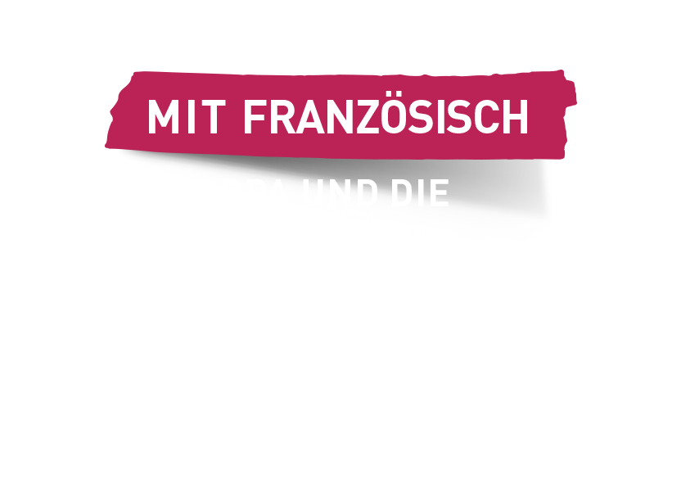

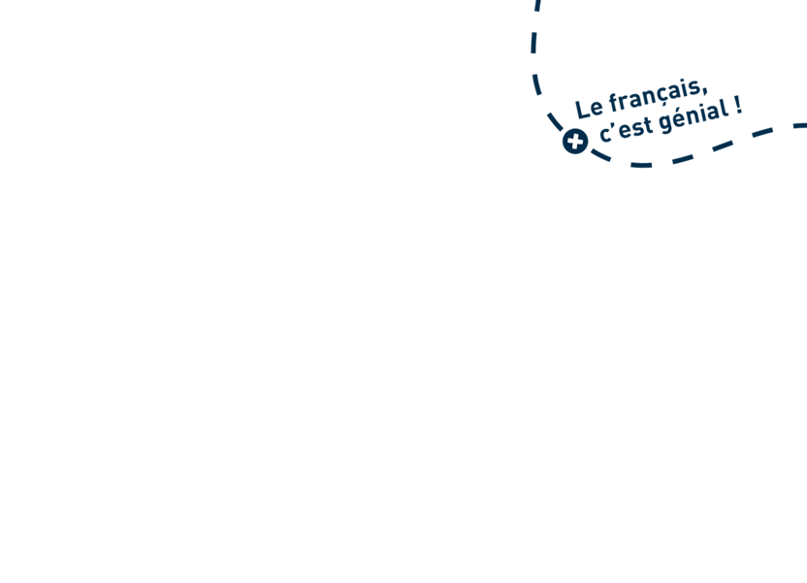
· In Europa sind Deutschland und Frankreich die wichtigsten Handelspartner füreinander.
· 300 Mio. Menschen sprechen Französisch auf fünf Kontinenten.
· Die deutsch-französische Verbundenheit prägt Europa und stellt eine vielversprechende Zukunft für unsere Kinder dar.
Seite 2/10

Slide 3
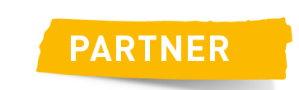
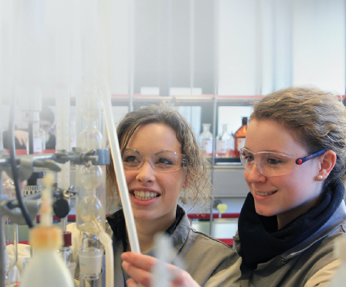






Ein wichtiger Handelspartner sowohl
in Deutschland …
IN DER WIRTSCHAFT
ZUSAMMEN ERFOLGREICH
In Frankreich
mehr als 4.000 Standorte Tochtergesellschaften von über
2.000 deutschen Unternehmen
In Deutschland
Französisch ist Amtssprache in 29 Staaten und Arbeitssprache zahlreicher internationaler Organisationen.
Französisch ermöglicht den Zugang zu einem der bedeutendsten Arbeits- und Forschungsmärkte Europas.
Frankreich ist einer der wichtigen Wirtschaftspartner.
Etwa 4.000 französische Unternehmen beschäftigen
ca. 400.000 Menschen.
Seite 3/10
Zahlen und Fakten: www.ambafrance-de.org

Slide 4
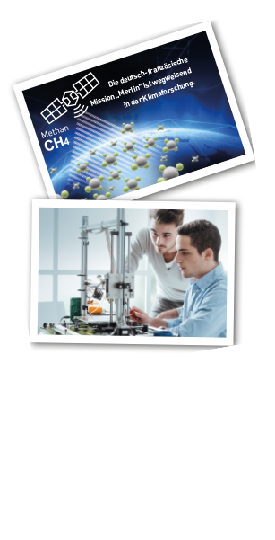

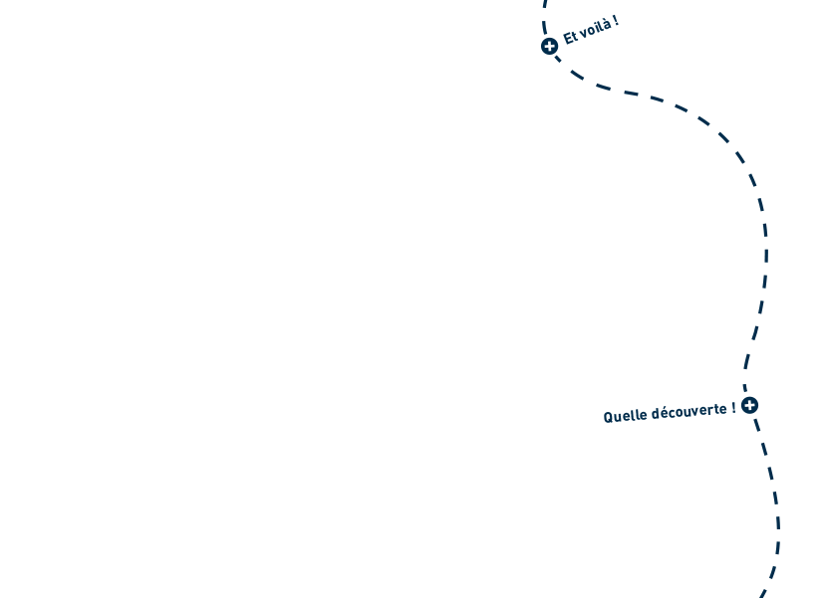
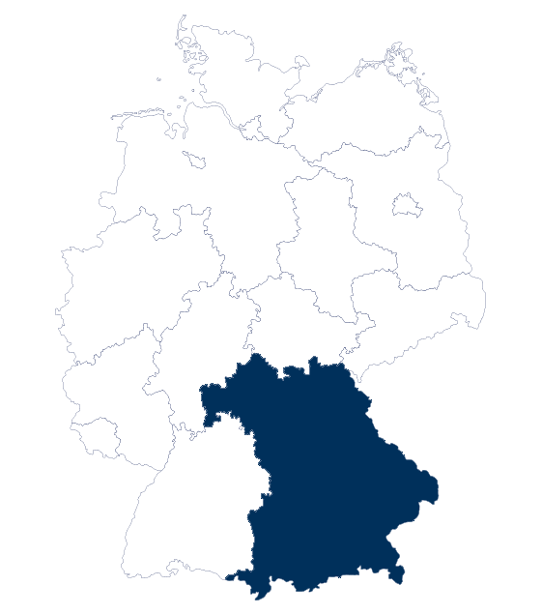











… als auch in Bayern
Das Beste aus beiden Ländern ist
unser Erfolg von morgen!
· 485 französische Unternehmen in Bayern, die 72.000 Angestellte beschäftigen: von der klassischen Industrie und High-Tech-Produkten bis zum gesamten tertiären Sektor wie Mode, Hotellerie, Medien, Banken, Versicherungen…
· 832 bayerische Unternehmen in Frankreich! Mehr als 4.200 bayerische Firmen arbeiten mit Frankreich zusammen.
Seite 4/10

Slide 5

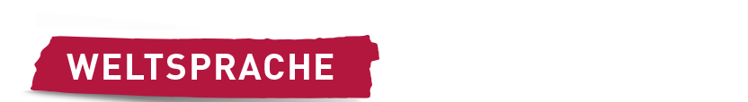
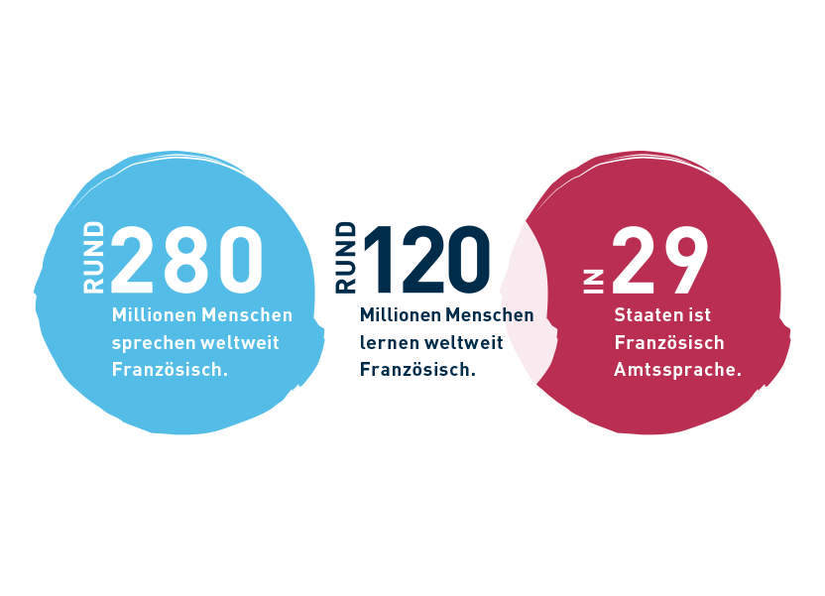
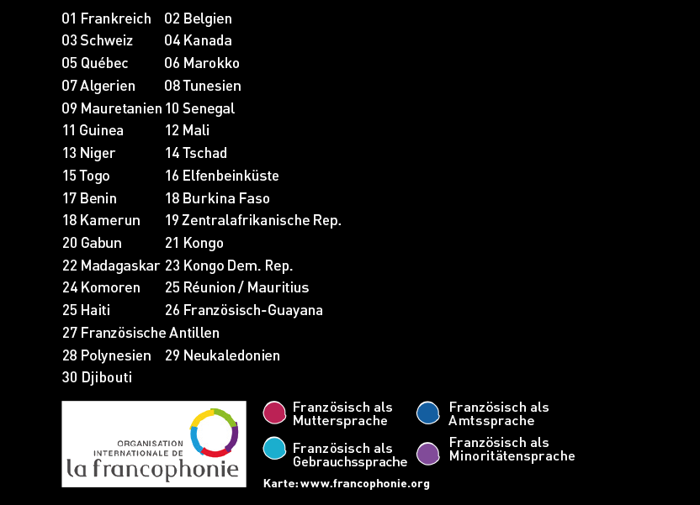
FRANZÖSISCH
Seite 5/10

Slide 6
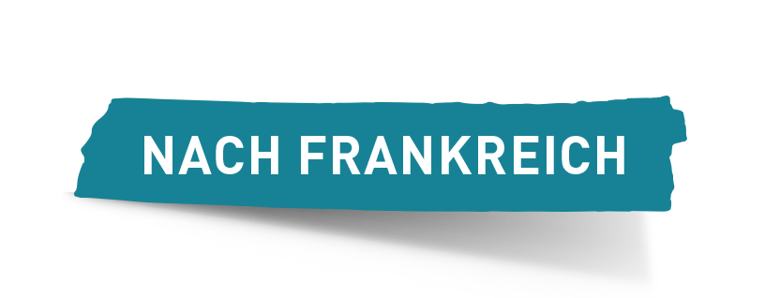

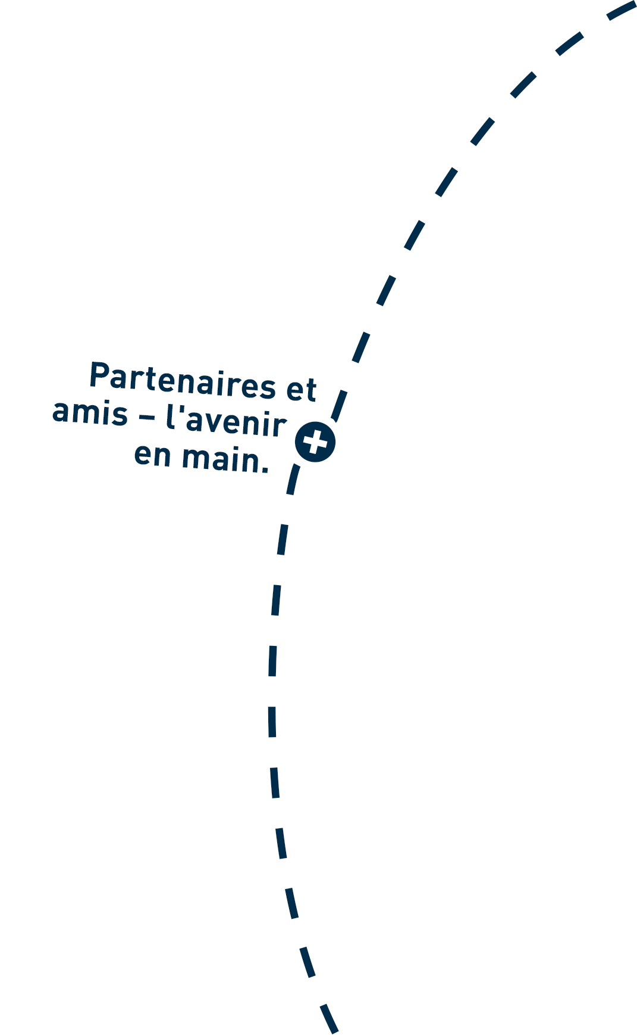






Eine vielfältige Austausch- und Begegnungsmöglichkeit
Frankreich-Deutschland: Jedes Jahr nutzen Tausende von Jugendlichen die Chance, dank einem einzigartigen Netz den Nachbarn und die frankophonen Länder kennenzulernen.
LERNEN
STUDIEREN
ARBEITEN
&
FORSCHEN
► Brigitte-Sauzay Austausch
► Voltaire Programm
Seite 6/10

Slide 7
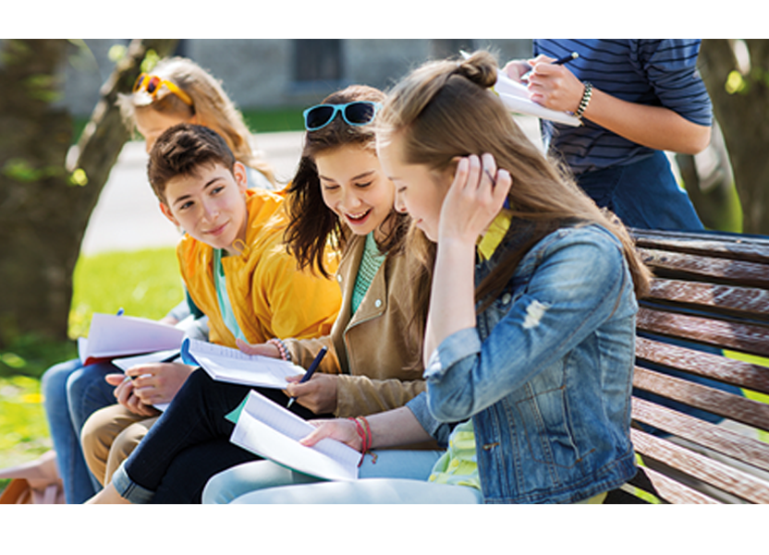

FRANZÖSISCH
AN DER BAYERISCHE REALSCHULE
Über 32.000 Realschüler lernen derzeit die französische Sprache an
336 Realschulen in Bayern.
Mit den vier Jahren Französischunterricht können Sie nach der Realschule über die
Fach-/Berufsoberschule
oder das Gymnasium die Allgemeine Hochschulreife erlangen.
*Quelle: Staatsinstitut für Schulqualität und Bildungsforschung München
Seite 7/10

Slide 8


DAS DELF SCOLAIRE
AN DER BAYERISCHE REALSCHULE
Seit 2006 ist das internationale Sprachzertifikat Diplôme d‘Études en Langue Française fester Bestandteil des Französischunterrichts an der Realschule in Bayern.
So wird die Abschlussprüfung Französisch eng mit dem französischen Ministère de l’Éducation Nationale abgestimmt, damit den Schülerinnen und Schülern zusätzlich
zu ihrem bayerischen Realschulabschluss das DELF B1 verliehen werden kann.
Alle DELF-Sprachzertifikate sind international anerkannt und verfallen nicht.
Angeboten werden sie an der bayerischen Realschule auf drei Niveaustufen:
A1 (8. Klasse- Anfänger),
A2 (9. Klasse - grundlegende Kenntnisse) und
B1 (10. Klasse - Fortgeschrittene).
Das Niveau DELF B1 attestiert eine fortgeschrittene Sprachverwendung und gilt damit als offizieller Nachweis für französische Sprachkenntnisse bei der Bewerbung um eine Ausbildungsstelle oder bei der Einschreibung an einer Hochschule.
Damit ist es ein klares Plus bei der Bewerbung um Praktikums-, Arbeits- oder Duale Studienplätze in internationalen Unternehmen. Ferner entspricht dieses Sprachniveau den für eine Einbürgerung erforderlichen französischen Sprachkenntnissen.
Seite 8/10

Slide 9


DAS DELF SCOLAIRE
Ein Sprachzertifikat für Europa und die Welt
vom französischen Bildungsministerium vergeben, weltweit anerkannt und unbefristet gültig
AN DER BAYERISCHE REALSCHULE
Das DELF A2 kann in der 9. Klasse Realschule offiziell eine Schulaufgabe ersetzen.
Das DELF B1 ist an der Realschule Bestandteil der Mittleren Reife im Fach Französisch.
Die DELF-Prüfung A1, A2 und B1 werden direkt in der Schule abgelegt.
Inhalt und Themen sind auf Jugendliche abgestimmt.
Die Erfolgsquote liegt bei 96%.
Das DELF stellt eine wertvolle zusätzliche Qualifikation dar, um später seine Sprachkenntnisse nachzuweisen.
Anfänger
A1
A2
grundlegende
Kenntnisse
B1
fortgeschrittene Sprachverwendung
Seite 9/10

Slide 10

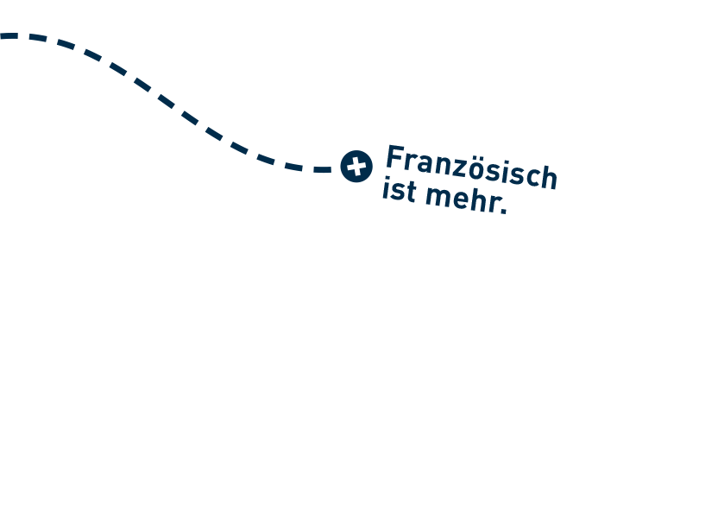
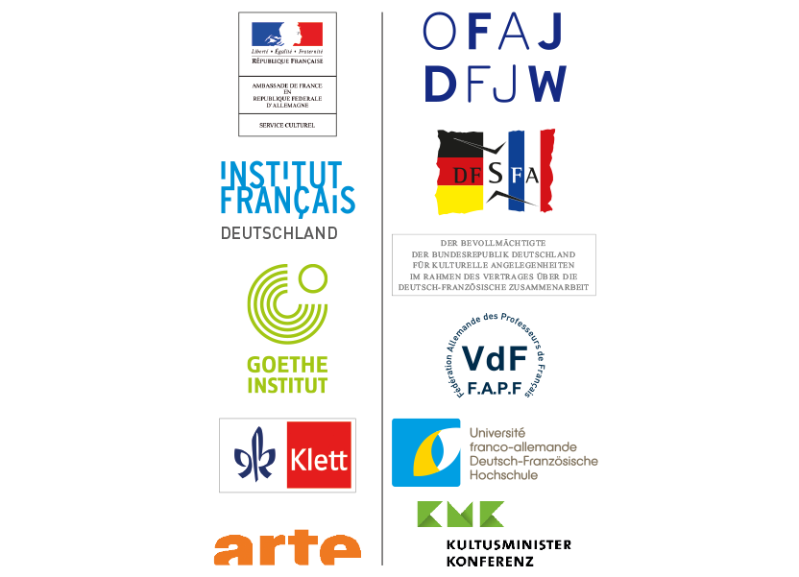
Seite 10/10

